Slide 1
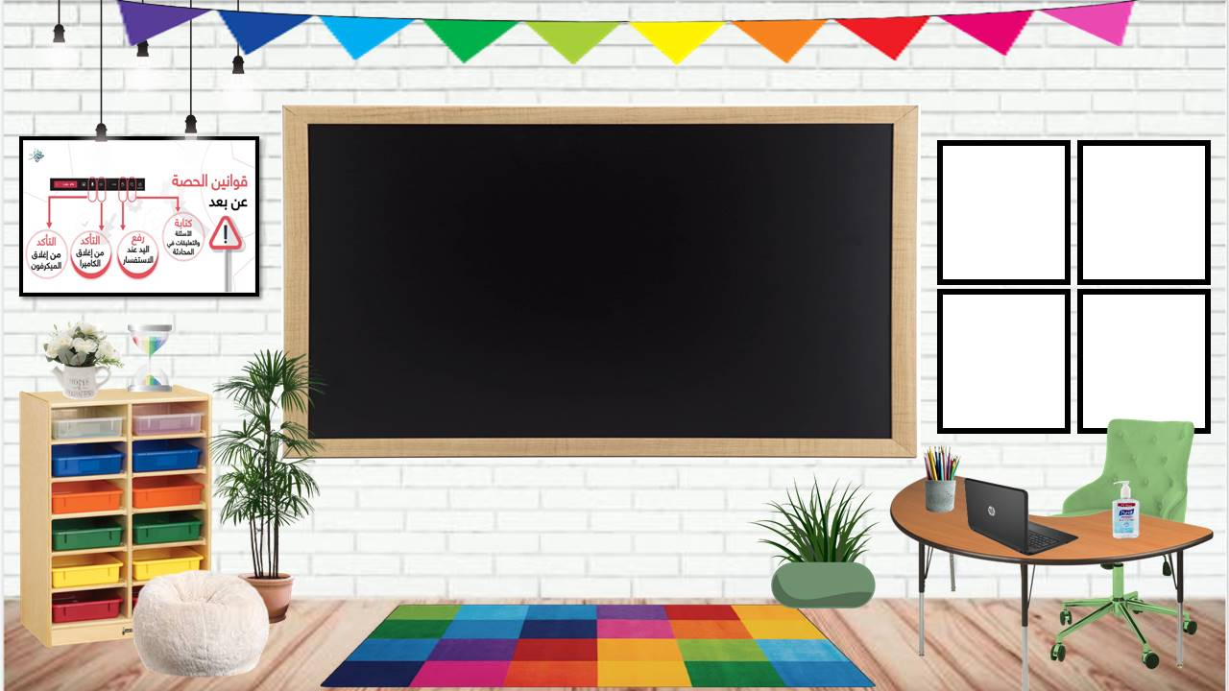


إعداد الأستاذة
نبتة الأسمري

Slide 2

الفصلُ السادسُ
العملياتُ علَى الكسورِ الاعتياديةِ

Slide 3

6 ــــ 6
تقديرُ نواتجِ ضربِ الكسورِ

Slide 4

فكرة الدرس:
أُقدّرُ نواتجَ ضربِ الكسورِ باستعمالِ الأعدادِ المتناغمةِ والتقريبِ.

Slide 5
المفردات
الأعداد المتناغمة

Slide 6

استعد

Slide 7
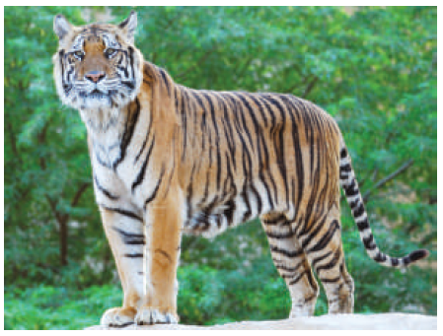
1
محميات: يوجدُ 16 نمرًا في محميةٍ للحيواناتِ البرية. هذهِ النمورِ منَ الذكورِ. استعملْ 16 قطعةَ عدًّ لتمثيلِ 16 نمرًا.
3

Slide 8
1
هلْ يمكنكَ أن توزّعَ قطعَ العدِّ إلى ثلاثِ مجموعاتٍ, بحيث تحتوي كلٌّ منها على العددِ نفسِه من القطعِ؟ فسّرْ إجابتَكَ.
لا يمكن توزيع العدد إلي ثلاث مجموعات تحتوي كل منها على العدد نفسه. لأن 3 × 8 = 24.

Slide 9
ما مضاعفُ العددِ 3 القريبِ من 16؟
2
هو العدد 15
لأن 3 × 5 = 15.

Slide 10
3
ما العددُ التقريبىُّ لذكورِ النمورِ في المحميةِ؟ وضّح إجابتكَ.
العدد التقريبي هو 15 ويكون ثلث النمور = 5 تقريبا.

Slide 11

يعدُّ استعمالُ الأعداد المتناغمةِ، أو الأعداد التي يمكن قسمتها ذهنيًّا، إحدى طرق تقديرِ نواتجِ ضربِ الكسورِ.

Slide 12

مثالان
التقديرُ باستعمالِ الأعدادِ المتناغمة

Slide 13
1
1
1
1
الـ 13.
× 13تعني
× 13.
قدّرْ ناتجَ
4
4
4
أوجدْ مضاعفًا للعددِ 4 قريبًا للعددِ 13.
1
1
× 13.
~
12 وَ4 عددانِ متناغمانِ. لأنَّ 12÷ 4 =3.
× 12.
~
4
4
~
~
3

Slide 14

1
4
12

Slide 15
2
2
قدّرْ
الـ 11.
5
1
1
~
× 10
~
× 11
استعملْ 10 لأنَّ 10 وَ 5 عددانِ متناغمانِ 10÷ 5=2.
5
5
2
~
~
2
1
إذا كانَ الـ 10 هو 2، فإنَّ الـ 10 هو 2× 2 =4
5
5
2
لذلكَ فإنَّ × 11 تساوي 4 تقريبًا.
5

Slide 16
1
5
1
5
10

Slide 17
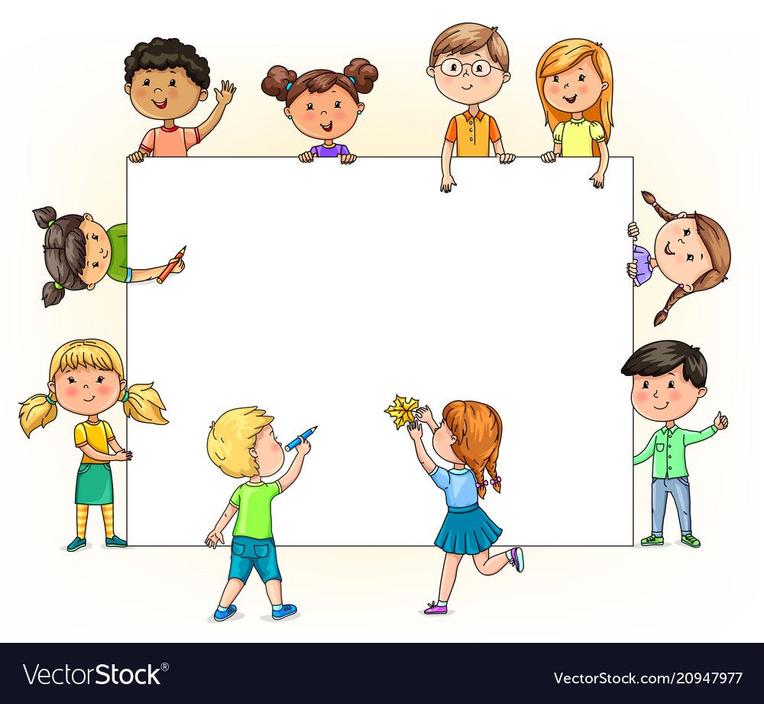

تحقق من فهمك:

Slide 18
تحقق من فهمك
1
أ)
3
× 16
5
5
ب)
10
× 13
6
18
3
ج)
× 16
4

Slide 19

مثال

Slide 20
1
التقديرُ بالتقريبِ لـ: صفر او أو 1
مثال
3
2
7
1
قدّرْ ناتجَ × .
8
3
1
1
7
×
× 1
2
8
3
1
1
×
1 =
2
2
1
7
لذلك،
1
×
~
~
8
3
2

Slide 21
مثال

Slide 22
مثال
1
1
7
تقريبًا .
تقريبًا 1.
2
3
8
1
7
3
8
0
1
2

Slide 23
تحقق من فهمك:
قدّرْ ناتجَ الضربِ في كلٍّ ممّا يأتي:
1
5
9
د)
×
2
10
8
1
9
5
هـ)
×
10
6
5
صفر
1
الـ
و)
9
6

Slide 24
مثال

Slide 25
تقديرُ الأعداد الكسريةِ
مثال
القياس: قدّر مساحة حوض الأزهار الموضّح في الشكل المجاور.
4
قرّبْ كلَّ عددٍ كسريٍّ إلى أقربِ عددٍ كليٍّ.
1
7
×
2
4
5× 2 =10
3
8
1
7
إلى 5.
إلى 2.
4
2
قرب
قرب
3
8
لذلك، فإنَّ المساحةَ ~ 10 أمتارٍ مربعةٍ.
~

Slide 26
مثال

Slide 27
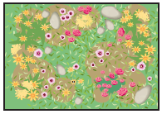
تقديرُ الأعداد الكسريةِ
1
م
2
3
7
م
4
8

Slide 28
تحقق من فهمك:

Slide 29
2
ز) تبليط: تمَّ تغطيةُ حافةِ إحدى الساحات بـ قطعةً من الرخامِ. طولُ كلّ قطعةٍ منها م
32
3
1
1
6
، أوجدِ الطولَ التقريبيَّ للحافةِ بالأمتارِ.
33 م

Slide 30
إرشادات للدراسة
مراجعة
يمكنُكَ مراجعةُ تقديرِ الكسورِ في الدرسِ6ــ1.

Slide 31
تحقق من فهمك:

Slide 32
قدّرْ ناتجَ الضرب في كلًّ ممّا يأتي:
تأكد
الأمثلة1-3
3
1
=
2
=
× 15
15
× 21
1
4
8
1
3
=
× 16
2
=
15
× 20
8
4
2
الـ 26= 10
3
1
4
5
الـ 68=
2
10
الـ 25= 10
7
5

Slide 33
تأكد
8
1
5
1
×
×
= 0
5
= 0
4
8
6
9
9
1
2
×
= 28
6
4
7
5
3
3
9
= 11
10
×
8
4
10

Slide 34
تأكد
القياس:
9
3
قدّرْ مساحةَ ممرٍّ طولُه
وعرضُه 4م
م
9
4
مساحة الممر = 10 × 4 = 40 م²

Slide 35
تأكد
القياس:
10
1
م
قدّرْ مساحةَ حديقةٍ مستطيلةِ الشكلِ طولُها
24
6
2
وعرضُها
م
9
3
مساحة الحديقة = 24 × 10 = 240 م²

Slide 36
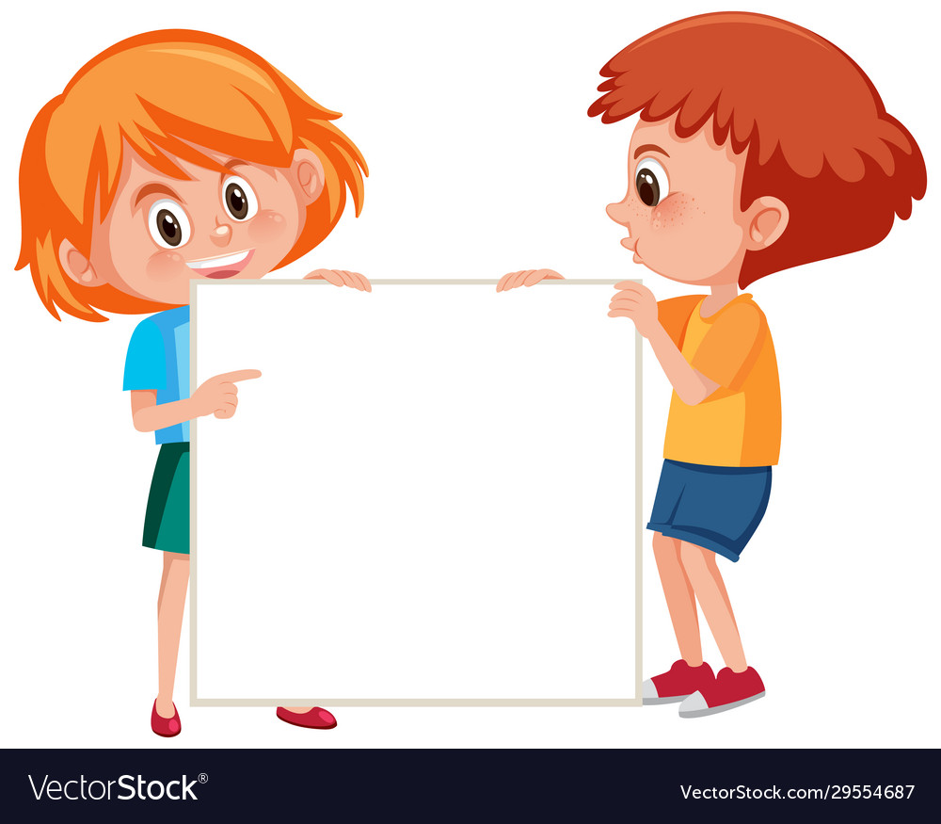
تدرب. وحل المسائل

Slide 37
تدرب. وحل المسائل
للتمارين
إرشادات
انظر الأمثلة
للتمارين
1، 2
3
4
11ــ 20
21ــ 24
25، 26

Slide 38
تدرب. وحل المسائل
قدّر ناتجَ الضربِ في كلٍّ ممّا يأتي:
1
1
× 26 =
× 21 =
11
12
4
5
1
1
× 20 =
× 25 = 5
5
4
5
1
1
13
الـ 17 =
14
الـ 41 =
6
3
1
1
× 18 = 3
الـ 42 = 14
6
2

Slide 39
تدرب. وحل المسائل
5
2
الـ22 =
15
الـ 88 =
16
7
9
1
2
× 21 = 15
× 90= 20
7
9
2
3
الـ 10 =
17
× 4 =
18
3
8
2
1
× 9 = 6
× 4 = 2
3
2

Slide 40
تدرب. وحل المسائل
19
شطائر:
تعدُّ فاطمةُ شطائرَ دائرية لـ 11 صديقةً لها بحيثُ تخصّصُ شطيرةٍ لكلِّ واحدةٍ. أوجدْ بصورةٍ تقريبيةٍ عددَ قطَعِ الشطائرِ التي ستعدها فاطمة لصديقاتها.
1
4
عدد قطع الشطائر التي يتطلبها الأعداد
= 12× = 3 شطائر
1
4

Slide 41

تدرب. وحل المسائل
كتب:
20
2
يود طلال أنْ ينهي قراءةَ أحدِ الكتبِ قبلَ الجمعةِ القادمِ. فإذا كانَ عددُ صفحاتِ الكتابِ 203، فأوجدْ عددَ الصفحاتِ التقريبيَّ الذي يتعينُ عليه قراءتُها قبلَ يومِ الجمعةِ؟
5
2
  عدد الصفحات التقريبي = × 203 = 80
5

Slide 42
تدرب. وحل المسائل
قدّر ناتجَ الضربِ في كلٍّ ممّا يأتي:
1
3
11
1
5
=
×
×
21
2
22
=
8
12
9
7
1
= 0
×
0
1
1
1
2
×
=
2
2
1
3
1
4
23
1
×
1
2
5
24
3
×
4
9
12
8
5× 9= 45
4× 3= 12

Slide 43
تدرب. وحل المسائل
قدّرْ مساحةَ كلِّ مستطيلٍ ممّا يأتي:
26
25
3
1
5 سم
3 م
4
4
5
1
9 م
8 سم
8
8
10 × 3 = 30
6×8 = 48

Slide 44
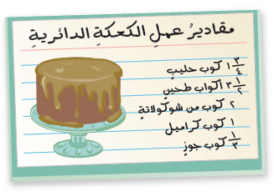
طبخ:
تدرب. وحل المسائل
استعمل معلوماتِ الشكل المجاور للمقادير التي استعملَتْها سفيان في عمل الكعكةِ لحلِّ السؤالينِ 27، 28:
3
كوبِ حليبِ
مقادير عمل الكعكة الدائرية
1
4
1
أكواب طحين
3
2
2كوب من شوكولاتة
1 كوب كراميل
1
كوب جوز
3

Slide 45
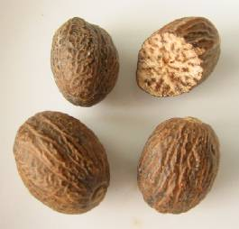
تدرب. وحل المسائل
إذا كانت كتلة كوب الجوز 242 جم، فكم جرامًا من الجوز في المقادير تقريبًا؟
27
عدد جرامات الجوز = 243 × 1 =
3
81 جم

Slide 46
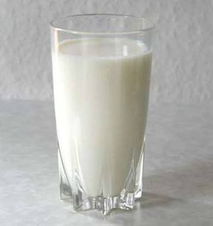
تدرب. وحل المسائل
إذا أرادَ سفيان تجهيزَ 3 كعكاتٍ، فكم كوبا من الحليبِ تحتاجُ تقريبًا؟
28
عدد أكواب الحليب = 3 ×2 =6 6أكواب

Slide 47
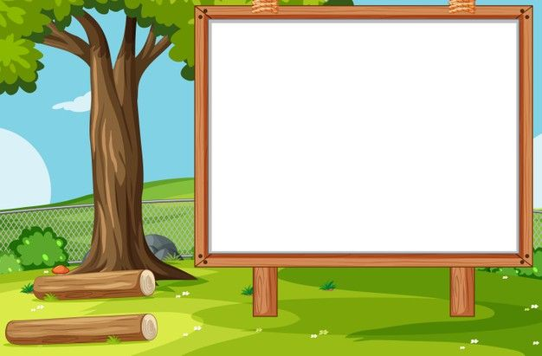
مسائل مهارات التفكير العليا

Slide 48
مسائل مهارات التفكير العليا
29
اختر طريقة:
أيُّ الطرقِ الآتيةِ يمكنُكُ استعمالُها لتحدّدَ بسهولةٍ معقوليةَ الجوابِ لناتجِ ضربِ × ؟ فسّرْ إجابتكَ.
10
1
7
4
13
11
استعمال النماذج
الحساب الذهني
التقديرُ

Slide 49
مسائل مهارات التفكير العليا
اختر طريقة: أيُّ الطرقِ الآتيةِ يمكنُكُ استعمالُها لتحدّدَ بسهولةٍ معقوليةَ الجوابِ لناتجِ ضربِ × ؟ فسّرْ إجابتكَ.
10
1
7
4
13
11
التقدير هي الطريقة الأنسب =
5×7 = 35.

Slide 50
مسائل مهارات التفكير العليا
30
تحدّ: حدّدِ على خطِّ الأعدادِ النقطةَ التي يمكنُ أنْ تمثلَ ناتجَ ضربِ العددينِ اللذينِ تمثّلُهما النقطتانِ د، هـ وضّحْ إجابتكَ.
0
ب
جـ
د
هـ
و
1
أ
النقطة ج حيث 6 × 8 = 5
10 10 10

Slide 51
اكتب
مسائل مهارات التفكير العليا
مسألةً من واقعِ الحياةِ يمكنُ حلُّها بتقديرِ ناتجِ
31
3
× 21، ثم حُلَّها باستعمالِ الأعدادِ المتناغمةِ.
5
3
استخدمت هناء كوب لبن لعمل فطيرة. كم تستخدم لعمل 21 فطيرة؟
5

Slide 52
اكتب
مسائل مهارات التفكير العليا
مسألةً من واقعِ الحياةِ يمكنُ حلُّها بتقديرِ ناتجِ
31
3
× 21، ثم حُلَّها باستعمالِ الأعدادِ المتناغمةِ.
5
3
3
× 21 = × 20 = 12 كوب
5
5

Slide 53
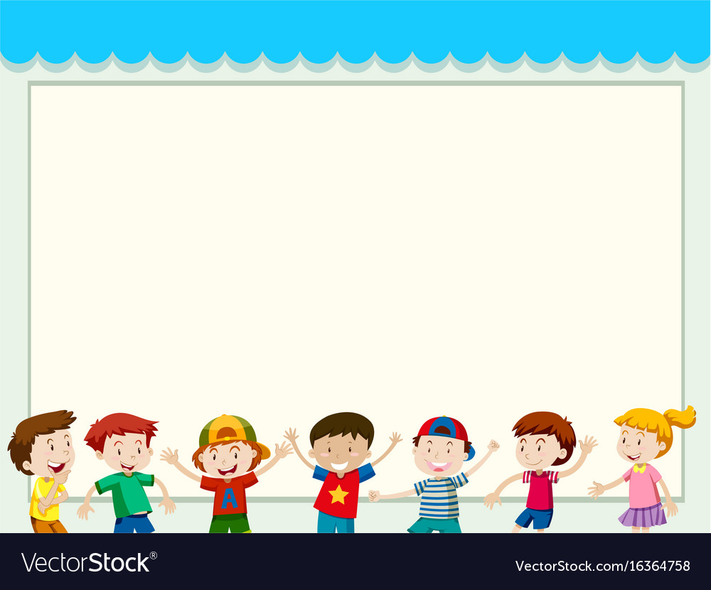
تدريب على اختبار

Slide 54
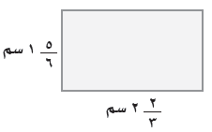
32) ما أفضل تقريب لمساحة المستطيل أدناه؟
أ) 2 سم²
ب) 3 سم²
جـ) 4 سم²
د) 6 سم²

Slide 55
33) ذهب 33 طالباً في رحلة مدرسية. إذا أحضر نصف إلى ثلاثة أرباع الطلاب معهم حلويات، فأي مما يأتي يقدر عدد الطلاب الذين أحضروا حلويات؟
أ) أقل من 16
ب) بين 16و 25
جـ) بين 25 و30
د) أكثر من 30

Slide 56
مراجعة تراكمية

Slide 57
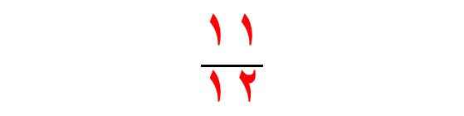
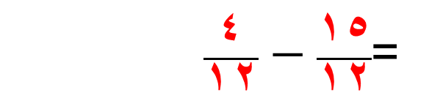
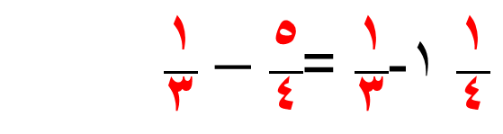
1
34) الجبر: استعملت سميرة 1كيلوجرام من اللحم، و كيلوجرام من الجبن في إعداد وجبة طعام. كم تزيد كمية اللحم على كمية الجبن؟ (الدرس 6- 5)
4
1
3
$\frac{\text{1}}{\text{4}}$ 1-$\frac{\text{1}}{\text{3}}$ =$\frac{\text{1}}{\text{3}}−\frac{\text{5}}{\text{4}}$
=$\frac{\text{4}}{\text{12}}−\frac{\text{15}}{\text{12}}$
$$\frac{\text{11}}{\text{12}}$$
مقدار الزيادة=

Slide 58
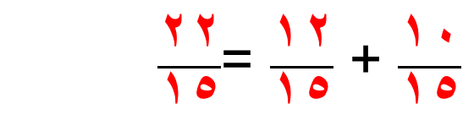
أوجد ناتج جمع أو طرح كل مما يأتي في أبسط صورة: (الدرس 6- 4)
4
2
35) +
5
3
$\frac{\text{10}}{\text{15}}$ + $\frac{\text{12}}{\text{15}}$ =$\frac{\text{22}}{\text{15}}$

Slide 59
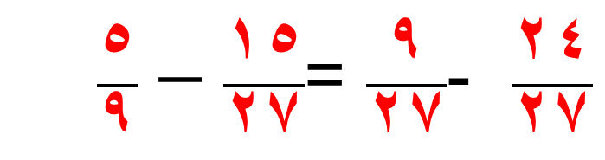
أوجد ناتج جمع أو طرح كل مما يأتي في أبسط صورة: (الدرس 6- 4)
1
8
36) -
3
9
$\frac{\text{24}}{\text{27}}$ -$\frac{\text{9}}{\text{27}}$ =$\frac{\text{5}}{\text{9}}−\frac{\text{15}}{\text{27}}$

Slide 60
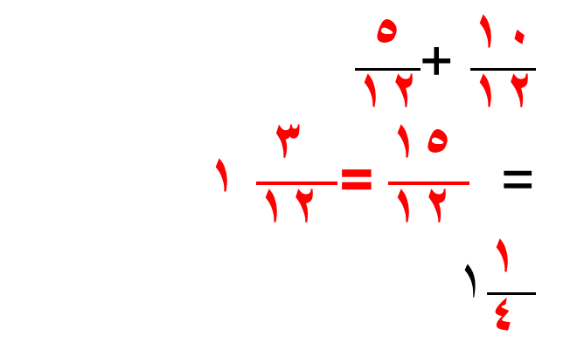
أوجد ناتج جمع أو طرح كل مما يأتي في أبسط صورة: (الدرس 6- 4)
5
5
37) +
12
6
$\frac{\text{10}}{\text{12}}$ +$\frac{\text{5}}{\text{12}}$
= $\text{1} \frac{\text{3} }{\text{12} }\text{=} \frac{\text{15} }{\text{12} }$
1$\frac{\text{1} }{\text{4} }$

Slide 61
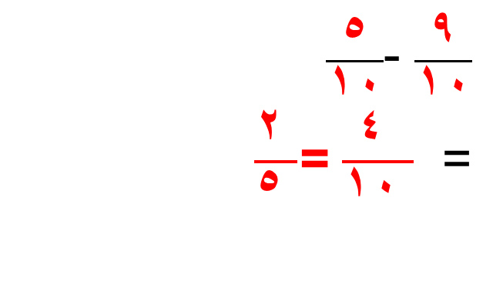
أوجد ناتج جمع أو طرح كل مما يأتي في أبسط صورة: (الدرس 6- 4)
1
9
38) -
2
10
$\frac{\text{9}}{\text{10}}$ -$\frac{\text{5}}{\text{10}}$
= $\frac{\text{2} }{\text{5} }\text{=} \frac{\text{4} }{\text{10} }$

Slide 62
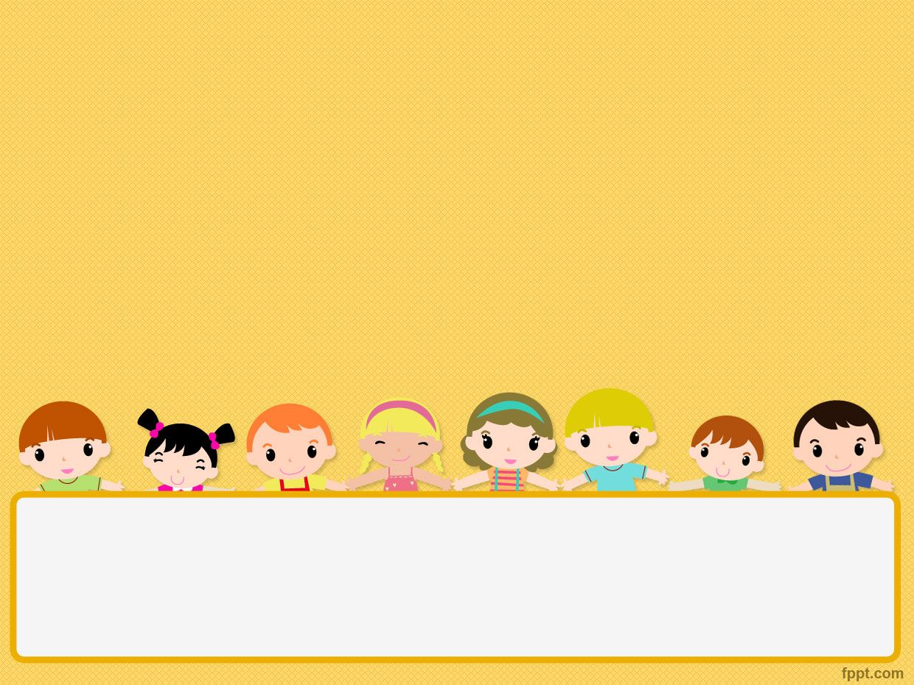

الاستعداد للدرس اللاحق

Slide 63
مهارة سابقة: أوجد القاسم المشترك الأكبر لكل مما يأتي: (الدرس 4- 1)
39) 6، 9
القاسم المشترك الأكبر = 18

Slide 64
مهارة سابقة: أوجد القاسم المشترك الأكبر لكل مما يأتي: (الدرس 4- 1)
40) 4، 10
القاسم المشترك الأكبر = 20

Slide 65
مهارة سابقة: أوجد القاسم المشترك الأكبر لكل مما يأتي: (الدرس 4- 1)
41) 9، 15
القاسم المشترك الأكبر = 45

Slide 66
مهارة سابقة: أوجد القاسم المشترك الأكبر لكل مما يأتي: (الدرس 4- 1)
42) 16، 24
القاسم المشترك الأكبر = 48

